Slide 1
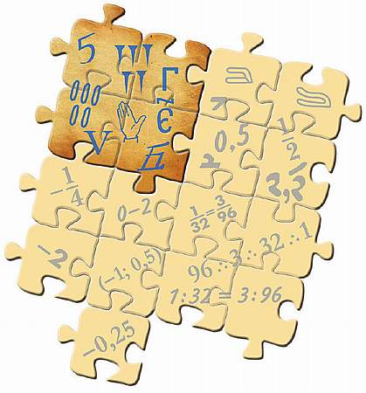
Сенина Г., Сенин В., МАОУ СОШ №4 г. Корсаков
Обобщение. «Сложение и вычитание натуральных чисел.»
http://seninvg07.narod.ru/

Slide 2

Ц
Задачи урока
Вычислять значения выражений, содержащих натуральные числа, обыкновенные и десятичные дроби, выполнять преобразования чисел.
Выбирать способ сравнения чисел, вычислений, применять свойства арифметических действий для рационализации вычислений.
Решать задачи из реальной жизни, применять математические знания для решения задач из других учебных предметов.
Решать задачи разными способами, сравнивать способы решения задачи, выбирать рациональный способ

Slide 3

Работаем с книгой
Как называют число, получившееся а результате сложения?
Сформулируйте переместительное свойство сложения.
Сформулируйте сочетательное свойство сложения.
Как называют числа при вычитании?
Что такое числовое выражение?
Как найти значение числового выражения?
Что называют буквенным выражением?
Что называют равенством; уравнением?
Что такое корень уравнения?
Что значит решить уравнение?
Сформулируйте записанные с помощью букв свойства сложения.
Сформулируйте записанные с помощью букв свойства вычитания.
Максим купил машину в кредит и заплатил при покупке 81 200 р. Кредит он обязан выплачивать в течение трёх лет по 7180 р. в месяц. На сколько больше он заплатит за машину, если её первоначальная стоимость
310 тыс. р.?

Slide 4
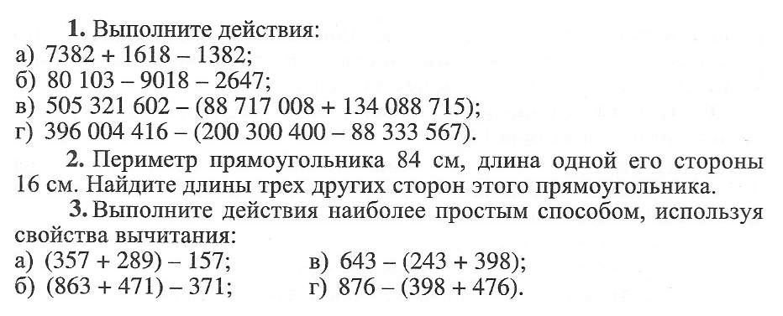
П
Повторяем

Slide 5
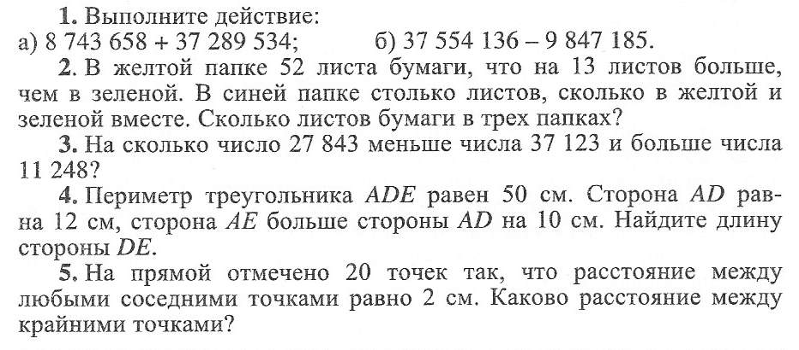

?
Проверь себя

Slide 6
ь
Итоги
Вы уже не первый год изучаете одну из древнейших наук – математику.
Но задумывались ли вы, зачем человеку математика?
Что даёт знание математики людям?
Когда и почему она родилась?
Домашнее задание: § 2, стр. 78 № 6

